Slide 1
Twitter関連iPhoneアプリ
氏名 山本佑太

Slide 2
動機
今まではCとJavaの言語を学んできたので、他の言語を学ぶため。
自分がiPhoneユーザーのため、iPhoneアプリを開発したかった。
普段からTwitterをよく使うためそれに関連したアプリケーションを作成したかった。
オージス総研のプロコンでもTwitter関連のアプリケーションを作成するため。

Slide 3
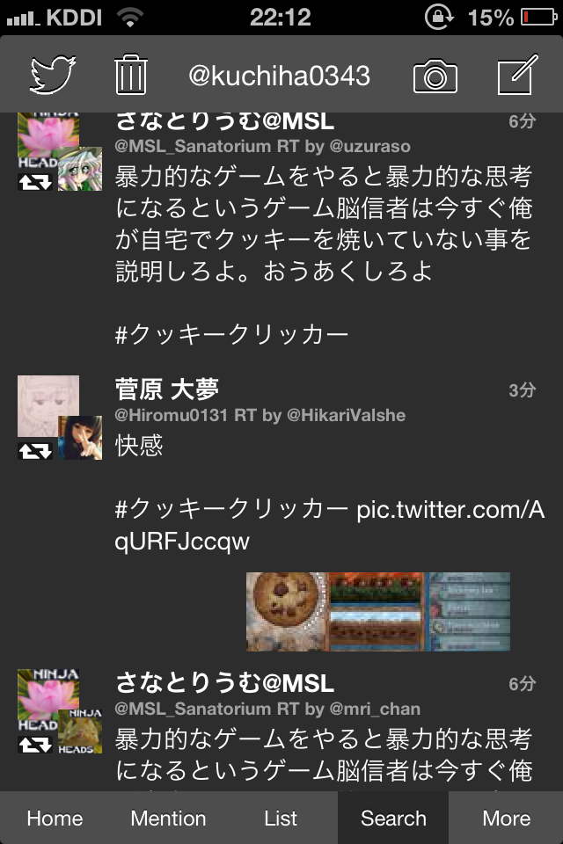

課題の内容1
Twitterのハッシュタグよりツイートを検索し、そのハッシュタグに関連するツイートの画像のみを取得し、一覧として表示するアプリケーション
その他Twitterのタイムライン取得やツイート機能も可能なアプリケーション
ハッシュタグの画像のみを取得

Slide 4

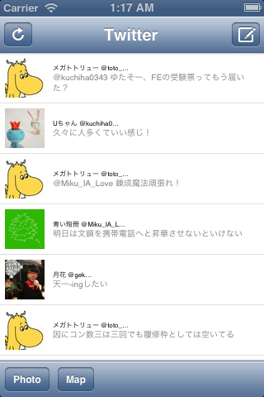
課題の内容2
上の検索欄よりハッシュタグを検索！
その他色々な機能も！

Slide 5

問題点、工夫
①
②
③
④

Slide 6

開発環境
言語 Objective-C
開発環境 Xcode 4.6.3
使用ライブラリ
Twitter.framework
Accounts.framework
Mapkit.framework

Slide 7
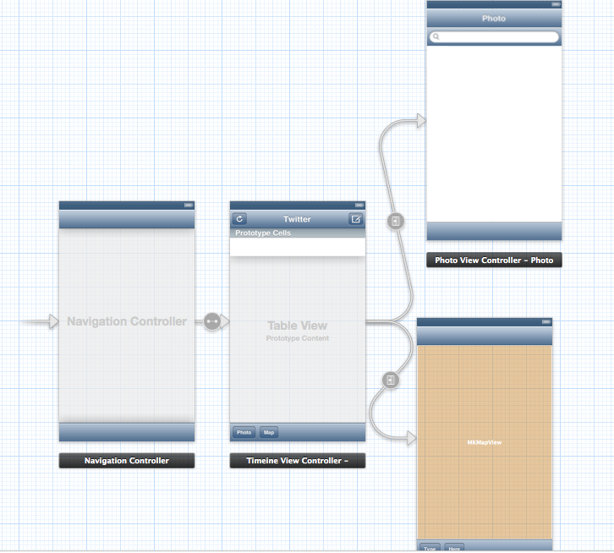
実装過程１
Storyboard

Slide 8
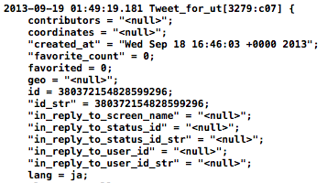
実装過程２
JSON
(JavaScript Object Notation)
NSDictionary形式に変換

Slide 9
実装過程３
Status
contributors 緯度,経度
in_reply_to_user_id 元の発言者のUSER ID
geo 緯度,経度?
source ツイートしたクライアント名
created_at ツイートされた時間
place 緯度,経度に対して名前を設定できる? まだ未用?
in_reply_to_screen_name 元の発言者の表示名
その他もろもろ・・・
User
profile_link_color プロフィールのリンクの色
profile_image_url プロフィールのアイコン画像のURL
description ユーザのプロフィール
lang ユーザの言語
profile_background_image_url プロフィールの背景画像のURL
statuses_count ツイートした数
その他もろもろ・・・

Slide 10
アピールポイント
Twitterのタイムラインの取得、更新
Mapを見る事ができ、現在地も取得可能
※ハッシュタグからの画像検索機能がまだ未実装になってしまっています。

Slide 11
デモ！！

